Slide 1
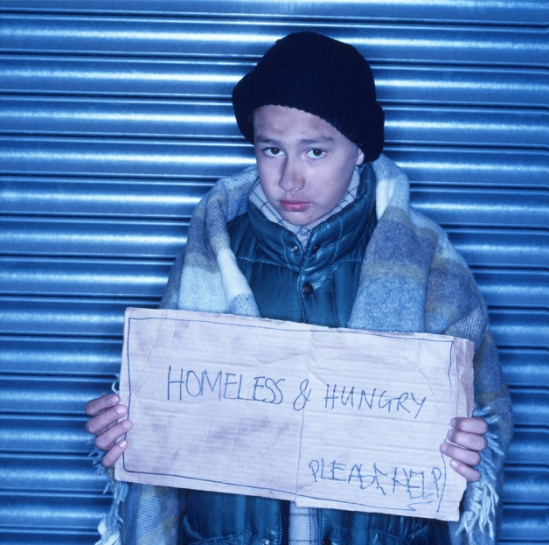
Lazarillo de tormes Tratado III - de lo que le acaeció con un escudero
El escudero El Lazarillo

Slide 2
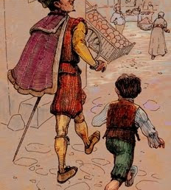
Lazaro y el escudero
Lázaro llegó a Toledo, donde, por quince días, vivió de limosnas.
Un día, se encontró con un escudero de muy buena apariencia, quien fue su próximo amo

Slide 3
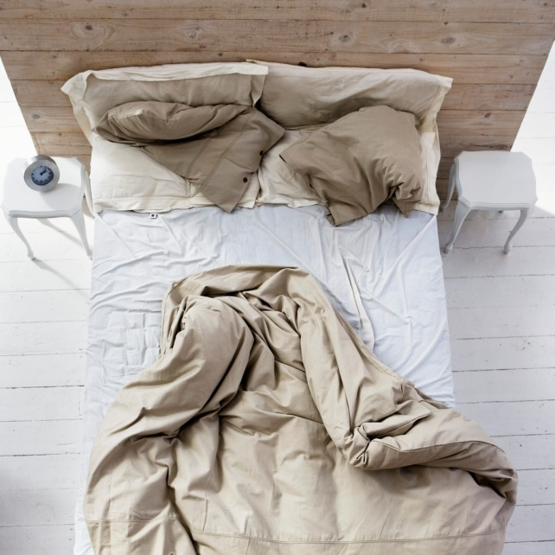

Lázaro considero que aquel escudero tan elegante, bien peinado seria mas probablemente un buen amo, que jamás lo dejaría pasar hambre, pero su impresión fue errónea, el escudero parecía ser una buena persona bastante distinguida, pero no era lo que aparentaba, era un forastero, pobre ya a pesar de gozar de buenas costumbres pasaba tanta hambre como lo hacia Lazarillo, el escudero al contrario de los amos que Lázaro había tenido , era bueno con Lázaro, el despertó el Lazarillo sentimientos de lastima y caridad, ya que se veían atravesar juntos las desventura que su trágica vida llevaba, en ocasiones Lazarillo tenia que ir a mendigar por comida y luego la compartirla con su amo, dormir incluso en la misma cama.

Slide 4
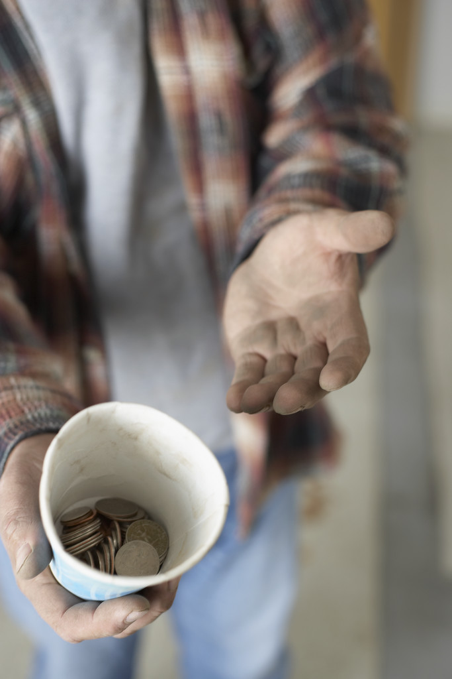
En este punto los papeles se vieron inversos ya que nos presenta que era Lázaro era quien velaba por el escudero y no el amo por Lázaro, se observa que el escudero era un hombre que siempre daba falsas impresiones , que era orgulloso y que prefería pasar hambre al verse mendigar por las calles en busca de comida.

Slide 5



luego de un tiempo de haber aguantado días de junto a Lazarillo, el escudero pudo obtener dinero para poder comer bien, esto nos muestra que a pesar de que el escudero era una farsa , se preocupaba por Lázaro ya que el dinero que obtiene es gastado principalmente en alimento para Lázaro, una vez de que ellos saciaron su hambre lazarillo tuvo la suficiente confianza para preguntarle a su amo que donde era él , explica que es de Catilla la Vieja, y que fue exilado de ella dejándolo sin nada, luego de esto Lázaro no volvió a ver al escudero con los mismos ojos, incluso le llego a desagradar por ser una persona falsa.

Slide 6
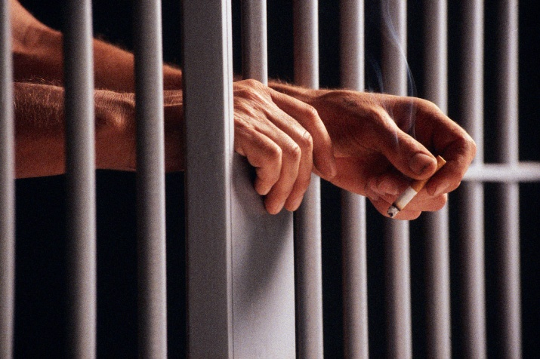
Ya pasado un tiempo unos cobradores llegaron a pedir el dinero de la renta de la hacienda y del colchón viejo en el que dormían, el escudero se fue de ahí dejando a Lázaro solo poniendo una escusa de que iba a buscar el dinero pero al final por ir no a la cárcel huyo de aquel lugar traicionando a Lázaro acosta de los cobradores, que casi se lo llevan a la cárcel pero al final unas mujeres hablaron por el dejándolo libre.

